Slide 1
FACULDADE DAMA
CURSO DE ENFERMAGEM
Profª. Salete R. D. Benetti
Mestre em Enfermagem
saleterdb@yahoo.com.br
ENFERMAGEM NO PROCESSO DE CUIDAR

Slide 2
O QUE É HOSPITAL?
AMBIENTE HOSPITALAR?
UNIDADE DO PACIENTE?

Slide 3
HOSPITAL
A palavra hospital vem do latim
"hospes", significa hóspede, dando origem a "hospitalis" e a "hospitium" que designavam o lugar onde se hospedavam na Antiguidade, os enfermos, viajantes e peregrinos.
Quando o estabelecimento se ocupava dos pobres, incuráveis e insanos, a designação era de "hospitium", ou seja, hospício, que por muito tempo foi usado para designar hospital de psiquiatria.

Slide 4
Segundo o Ministério da Saúde:
O hospital é parte integrante de uma organização Médica e Social, cuja função básica, consiste em proporcionar à população Assistência Médica Sanitária completa, tanto curativa como preventiva, sob quaisquer regime de atendimento, inclusive o domiciliar, cujos serviços externos irradiam até o âmbito familiar, constituindo-se também, em centro de educação, capacitação de Recursos Humanos e de Pesquisas em Saúde, bem como de encaminhamento de pacientes, cabendo-lhe supervisionar e orientar os estabelecimentos de saúde a ele vinculados tecnicamente.

Slide 5
Segundo a Organização Mundial da Saúde:
“O hospital é um elemento organizador de caráter médico-social, cuja função consiste em assegurar assistência médica completa, curativa e preventiva à população, e cujos serviços externos se irradiam até a célula familiar considerada em seu meio; é um centro de medicina e de pesquisa bio-social”

Slide 6
Funções e importância Social do hospital
Restaurativa: diagnóstico, tratamento, reabilitação e emergência.
Preventiva: controle de doenças infectocontagiosas, saúde ocupacional, promoção à saúde.
Educativa: serve como estagio para diversas áreas.
Pesquisa
Gerador de Empregos: empresa complexa que emprega profissionais de varias categorias.

Slide 7
Funções e importância Social do hospital
As funções hospitalares podem ser, segundo Lima Gonçalves (1983) em:
a) Prestação de atendimento médico e complementares aos doentes em
regime de internação;
b) Desenvolvimento sempre que possível de atividades de natureza preventiva;
c) Participação em programas de natureza comunitária procurando atingir o contesto Sócio Familiar dos pacientes, incluindo aqui a educação em saúde, que abrange a divulgação dos conceitos de promoção, proteção e prevenção da saúde.

Slide 8
Classificação dos Hospitais
►1 Quanto à natureza assistencial:
GERAL: destinado a internar clientes de várias especialidades.
ESPECIALIZADO: destinado a internar clientes predominantemente de uma especialidade.

Slide 9
Classificação dos Hospitais
2 Quanto ao controle administrativo:
Hospitais Filantrópicos:
20% da renda bruta para o atendimento gratuito às pessoas carentes.
60% dos seus leitos SUS.
Membros da diretoria sem gratificação.
Hospitais Públicos: mantidos por verbas federais, estaduais e/ou municipais.
Municipais: verbas do Município.
Estaduais: verbas do Estado.
Federais: verbas da Federação.
Hospitais Beneficentes:
Finalidade não lucrativa.
Mantido por contribuições e doações particulares.
Membros da diretoria sem gratificação.
Hospitais com Finalidades Lucrativas:
Empresa Privada
Mantido por Convênios e Particulares.
Os serviços prestados são pagos.

Slide 10
Classificação dos Hospitais
3► Quanto à Capacidade ou Lotação:
Hospital de Pequeno Porte: 24 a 49 leitos.
Hospital de Médio Porte: 50 a 149 leitos.
Hospital de Grande Porte: 150 a 500 leitos.
Hospital de Especial ou Extra: acima de 500 leitos

Slide 11
Classificação dos Hospitais
4► Quanto à Permanência da Clientela:
Tipos de Unidade de Saúde
a) Posto de Saúde : presta assistência a uma população até 2.000 hab.
b) Centro de Saúde: presta assistência a uma população determinada, com equipe interdisciplinar permanente, com médicos generalistas ou especialistas.
c) Unidade Regional de especialidades ( ambulatório de especialidades): atende população superior a 30.000 hab.
d) Unidade Mista : destinada a prestar assistência à saúde, em regime ambulatorial e de internação.
Deve atender agrupamentos populacionais que não ultrapassam 15.000 hab., e em locais onde o centro de saúde/hospital local ou regional é difícil , sendo coordenada pelo centro de saúde.

Slide 12

Há diferenciação entre hospitais
públicos e privados, de grande e
de médio porte
Depende da sua entidade mantenedora e do número de leitos que oferecem.
Os hospitais públicos podem ser
regionais e locais de acordo
com a área de abrangência da população a ser assistida, são financiados e mantidos pelo Estado, sendo o custo menor para os doentes em comparação com os hospitais privados.
No Brasil graças à concepção do Sistema Único de Saúde – SUS, é completamente gratuito

Slide 13
Humanização
Humanizar a assistência significa agregar, à eficiência técnica e científica, valores éticos, além de respeito e solidariedade ao ser humano.
A Política Nacional de Humanização do Ministério da Saúde entende por humanização:
“a valorização dos diferentes sujeitos implicados no processo de produção de saúde e enfatiza a autonomia e o protagonismo desses sujeitos, a corresponsabilidade entre eles, o estabelecimento de vínculos solidários e a participação coletiva no processo de gestão”.

Slide 14
Critérios para a “Humanização Hospitalar”
Não haver longas esperas para atendimento;
Comunicação eficiente;
Informações claras e rápidas;
Resolutividade;
Ambiente limpo e acolhedor;
Atenção integral, não vendo apenas a doença, mas o indivíduo todo;
Respeito entre profissionais;
Boas condições de trabalho;
Equipes integradas;
Valorização do profissional;
Educação continuada;
Garantir a participação do usuário e da família no processo de recuperação;
Trabalhar a autoestima.

Slide 15
Organograma Hospitalar
Conceito:
Representação gráfica de uma organização ou de um serviço, e que indica os arranjos e as inter-relações de suas unidades constitutivas, o limite das atribuições de cada uma delas (Dicionário Aurélio).
Em geral:
Conselho Diretor;
Diretoria;
Assessorias;
Departamentos;
Divisões;
Seções;
Serviços;
Plantonistas e funcionários sem cargo (operacionais).

Slide 16
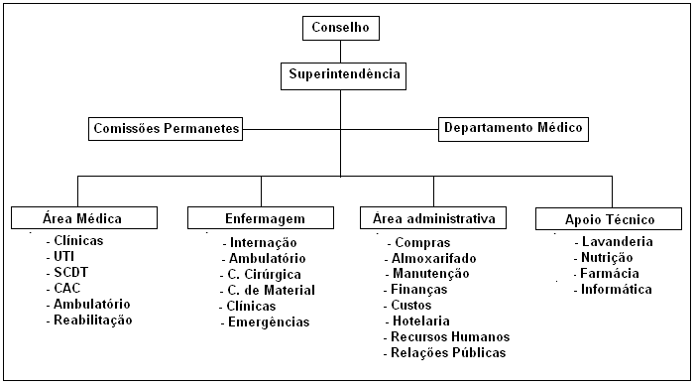
)
BIBLIOGRAFIA:

Slide 17
MATERIAIS E EQUIPAMENTOS MÉDICO-HOSPITALARES
Manômetros, fluxômetro;
Pinças e caixas cirúrgicas;
Tesouras;
Soluções desinfetantes;
Campos cirúrgicos;
Maca, cadeira de rodas; cadeiras
Medicações;
Sondas e cateteres;
Máscaras de proteção
Compressa de gazes;
Compressa cirúrgica;
Seringas;
Enxoval
Suportes de soro
Bandejas
Balança
escadas
etc...
São todos os utilizados pelo pessoal do hospital para prestar assistência aos pacientes.
Ex.:
Abaixador de língua (espátula de madeira);
Adesivo hipoalérgico;
Esparadrapo; micropore;
Agulha;
Álcool a 70%;
Algodão hidrófilo;
Ataduras de crepe; gessadas;
Algodão ortopédico (hidrófobo);
Coletor de materiais perfuro cortantes;

Slide 18

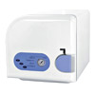
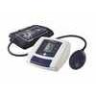



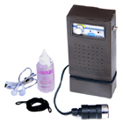
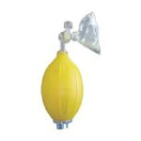

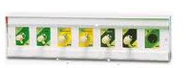
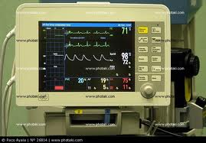
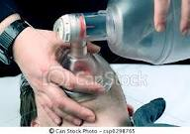
estetoscópio
Esfigmomanôme
tro
autoclave
Bolsas de colostomia
Colar cervical
Detector fetal
Reanimador manual
ambu
Régua de gases
Monitor cardíaco multiparamétrico

Slide 19
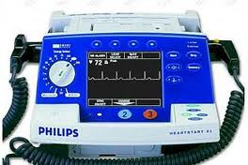
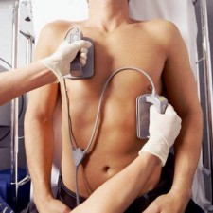
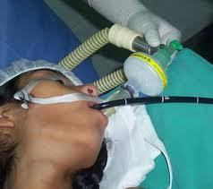
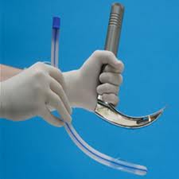
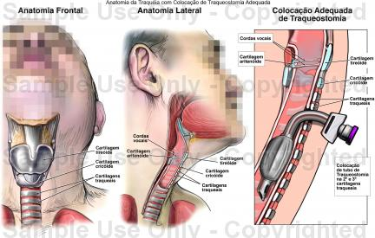
Cânulas de Guedel
cardioversor
Cânula de intubação endotraqueal e
laringoscópio
Cânula de traqueostomia

Slide 20
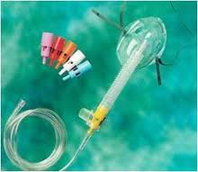
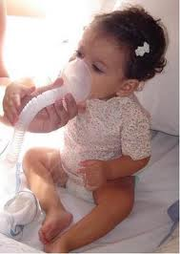
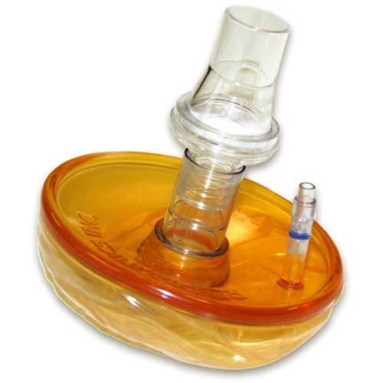
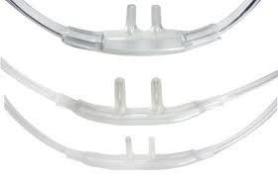
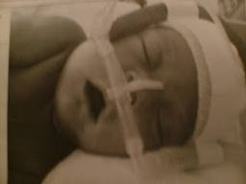
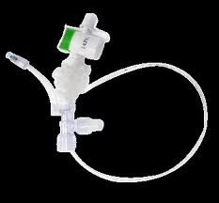
Cateter de O2
Máscara de Venturi
Pronga ou cateter
nasal
Máscara p/ reanimação (boca)
Sonda aspiração sist. fechado

Slide 21
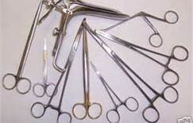
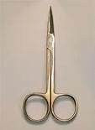
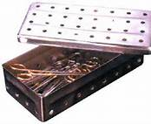
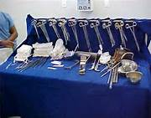


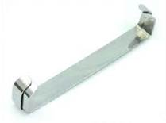
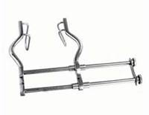
Instrumentos cirúrgicos

Slide 22
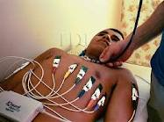
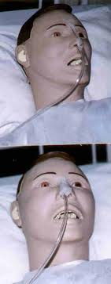

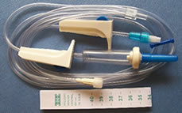

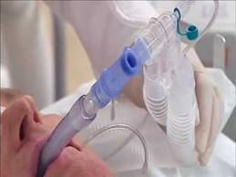

Slide 23
Procedimentos hospitalares
São todos os serviços prestados desde a entrada até a alta do paciente em uma instituição (hospitalar ou clínica), com finalidade terapêutica.
As técnicas podem ser adaptadas à realidade e ao cliente/paciente, utilizando-se a criatividade, porém deve-se seguir um método de trabalho para evitar falhas e esquecimento.

Slide 24

TÉCNICAS DE ENFERMAGEM
Técnica (do grego, τέχνη (téchne) “arte, técnica, ofício”, a palavra se origina do grego techné cuja tradução é arte.
É o procedimento ou o conjunto de procedimentos que têm como objetivo obter um determinado resultado, seja no campo da Ciência, da Tecnologia, das Artes ou em outra atividade.

Slide 25
OBJETIVOS DAS TÉCNICAS
Melhorar a qualidade da assistência visando: Segurança; Conforto; Economia.
Quanto à segurança objetiva prevenir: Acidentes (quedas, lesões, queimaduras...); Infecção hospitalar; Erros e esquecimentos.
Quanto ao conforto, tem por finalidade evitar: Posições incômodas; Ruídos desnecessários; Úlceras de pressão; Excesso de calor ou frio; Outros fatores que incomodem o paciente (má iluminação, maus odores...)
Quanto à economia, procura reduzir custos, poupando: Tempo: simplificando as ações, executando com método e organização; Esforço: planejando o trabalho, evitando movimentos desnecessários; Material: usando o material adequado, de modo correto, mantendo-o sempre em ordem.

Slide 26
Método de trabalho
Executar o procedimento: Para executar o procedimento é necessário
Manter a postura correta;
Agir com rapidez e segurança;
Observar o paciente e interagir com ele;
Deixar o paciente confortável;
Providenciar a limpeza e a ordem do ambiente;
Tirar as luvas e lavar as mãos;
Anotar o procedimento e suas observações,
Assinar, datar e colocar o nº do COREN (prof.).
Conversar com o paciente, explicar o que vai ser feito, por mais simples que seja o procedimento;
Preparar o ambiente, providenciando iluminação e ventilação adequadas, privacidade (s/n biombo).
Desocupar a mesa de cabeceira;
Separar e organizar o material, colocando-o na bandeja;
Lavar as mãos e calçar as luvas;

Slide 27

Cuidados pessoais
Unhas curtas e limpas
Evitar anéis, pulseiras, brincos de pingente
Manter cabelos presos ou curtos
Uniforme limpo (não usar fora do hospital)
Calçados limpos, fechados, laváveis, impermeáveis
Lavar as mãos com Técnica correta
Usar luvas para procedimentos
Lavar as mãos após usar luvas
Seguir as precauções gerais e especiais, quando recomendadas.

Slide 28
Unidade de internação
É o conjunto de elementos destinados a acomodações do paciente internado e que englobam facilidades adequadas a prestação de cuidados necessários a um bom atendimento.
Finalidade: Proporcionar ao paciente um ambiente propicio a sua rápida recuperação.
Oferecer a enfermagem condições que favoreçam um bom desempenho de suas funções (TIMBY,2001);
Os componentes diferem de hospital para hospital, mas de uma maneira geral é composto por:
Posto de Enfermagem,
sala de serviços,
sala de enfermagem,
sala de utilidade,
copa,
enfermarias ou quartos,
rouparia,
banheiro de paciente ( com chuveiro, 1 sanitário)
e banheiro de funcionários (POTTER, 1998).

Slide 29
Tipos de Unidades
UNIDADE DO PACIENTE
É o conjunto de espaços e móveis destinados a cada paciente. Basicamente, consta de:
cama com colchão, mesa de cabeceira equipada com os pertences do paciente,
uma cadeira, campainha, mesa de refeições, escadinha, Oxigênio, ar comprimido.
A disposição dos móveis deverão ser de maneira que permita boa circulação ao redor (TIMBY,2001).
Unidades médicas (clínica geral, cardiológica, renal, pneumo...)
Cirúrgicas,
Pediátricas,
Obstétricas,
Isolamento,
Tratamento intensivo,
etc.

Slide 30
LIMPEZA DE UNIDADE
É a limpeza realizada na Unidade do Paciente.
Pode ser:
Limpeza concorrente e
Limpeza Terminal (TIMBY,2001).
Limpeza concorrente: É feita diariamente após o banho do paciente e arrumação do seu leito. Consiste na limpeza de parte do mobiliário da unidade do paciente
Limpeza Terminal: É a limpeza completa da unidade do paciente, após: Alta, óbito ou transferência.

Slide 31
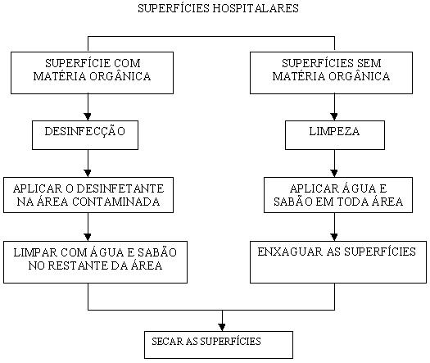

Slide 32
NORMAS
01 - A limpeza terminal deve ser realizada após alta, transferência ou óbito;
02 - A limpeza concorrente deve ser realizada uma vez a cada plantão;
04 - A limpeza dos carrinhos
(banho, parada, medicação e de curativo), deverá ser feita uma vez por plantão pela enfermagem, com fenol sintético;
03 - O produto utilizado p/ a limpeza terminal deverá ser fenol sintético (ácido carbólico, ácido fênico, ácido fenílico, benzenol, hidroxibenzeno e monohidroxibenzeno);
Na limpeza concorrente, álcool a 70%;

Slide 33
NORMAS
05 - Os panos de limpeza utilizados na limpeza terminal ou concorrente, deverão ser enxaguados quantas vezes forem necessárias no recipiente utilizado para este fim;
06 - Ao realizar a limpeza concorrente, limpar a unidade com água e sabão, caso estiver suja de sangue ou secreção;
07 - Utilizar movimentos simples e amplos em um só sentido;
08 - Observar a sequência da limpeza (do mais limpo para o mais contaminado, evitando sujar as áreas limpas);
09 - Evitar molhar o chão.

Slide 34
Limpeza Terminal:
Material:
*Solução desinfetante (fenol),
*01 par de luvas procedimento,
*Panos de limpeza,
*Hamper e sanito (saco plástico),
*Bacia/balde.
Fenóis sintéticos
Utilizados para limpeza e desinfecção de pisos, paredes, mobiliário, equipamentos de instalações sanitárias em áreas críticas e semi-críticas.

Slide 35
Limpeza Terminal:
Técnica:
01 - Lavar as mãos;
02 - Reunir o material;
03 - Colocar o material sobre a mesa de cabeceira;
04 - Calçar luvas;
05 - Desprender a roupa de cama e desprezá-la no hamper, evitando movimentos bruscos;
06 - Recolher materiais e equipamentos (ambú, umidificador, aspirador, comadre, papagaio) e encaminhá-los ao expurgo;
07 - Afastar a cama da parede (s/n), deixando espaço suficiente para realização da limpeza;
08 - Iniciar a limpeza do leito pela parte superior do colchão, da cabeceira para o centro, inclusive as laterais do colchão, sempre do mais distante para o mais próximo;

Slide 36
Limpeza Terminal (cont. técica)
09 - Continuar a limpeza do colchão, do centro para os pés, inclusive as laterais do colchão, sempre do mais distante para o mais próximo;
10 - Dobrar o colchão e limpar o estrado - da cabeceira para o centro. Elevar o estrado e limpar a parte inferior, inclusive pés;
11 - Limpar a parte posterior do colchão, da cabeceira para o centro, retorná-lo em cima do estrado;
12 - Dobrar o colchão para o lado contrario e limpar a outra metade do estrado, do centro para os pés (conf. Técnica) e a parte inferior do estrado;
13 – Limpar a parte posterior do colchão - do centro para os pés;
14 - Do lado mais distante - limpar a lateral do leito, grade e pés do leito;
15 - Do lado mais próximo - limpar a lateral do leito, grade e pés;

Slide 37
Limpeza Terminal (cont. técnica)
16 - Limpar com a solução de fenol a mesa de cabeceira iniciando pela parte interna, depois limpar a parte externa da mesa de cabeceira;
17 - Limpar com pano embebido na sol. de fenol o suporte de soro (retirando fitas adesivas e esparadrapos que porventura estiverem colados);
18 - Retirar as luvas;
19 - Arrumar o leito conforme técnica;
20 - Encaminhar material utilizado ao expurgo;
21 - Montar o painel de gases;
22 - Lavar a mãos.

Slide 38
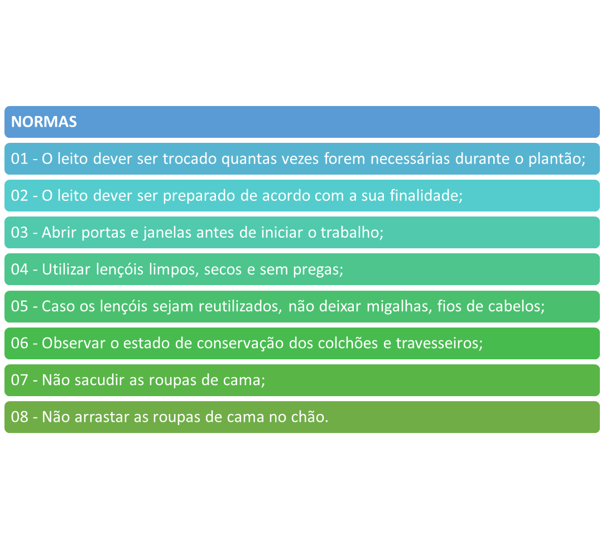
ARRUMAÇÃO DO LEITO
Cama aberta - quando está ocupada por paciente.
Cama fechada - quando o leito está vago.
Cama de operado - quando esta aguardando o retorno do paciente do centro cirúrgico.

Slide 39
Técnica
PREPARO DO LEITO SEM O PACIENTE (cama fechada)
01 - Lavar as mãos; 02 - Preparar o material;
03 - Colocar o material no carrinho de banho ou mesa de cabeceira;
04 – Calçar luvas e Retirar a roupa de cama suja e colocá-las no hamper próximo do leito;
05 - Desprezar as luvas;
06 - Estender o lençol sobre o leito, amarrando as pontas do lençol na cabeceira e nos pés;
07 - Estender o forro sobre o leito prendendo-o sob o lençol na parte mais próxima;
08 - Estender o sobre lençol e fazer uma meia dobra na cabeceira;
09 - Fazer o canto do sobre lençol nos pés da cama;
10 - Passar para o lado mais distante e proceder a arrumação do forro, do sobre lençol e da colcha;
11 - Colocar a fronha no travesseiro e colocá-lo na cama;
13 - Recompor a unidade;
14 - Lavar as mãos.
Material:
Luvas de procedimento,
02 Lençóis,
01 Travesseiro,
01 Fronha,
01 Forro (travessa ou traçado)
01 Cobertor, se necessário,
01 colcha
Hamper.

Slide 40
Técnica
PREPARO DO LEITO COM O PACIENTE (Cama Aberta)
01 - Lavar as mãos;
02 - Colocar a roupa na mesa de cabeceira;
03 - Explicar ao paciente o que será feito;
04 - Colocar o hamper próximo à cama;
05 - Calçar luvas e desprender a roupa do leito, do lado do paciente e depois do outro lado;
06 - Colocar o travesseiro sem fronha na mesa de cabeceira;
07 - Colocar o paciente em decúbito dorsal protegido com o lençol de cima;
08 - Enrolar o forro e lençol de baixo separadamente, até o meio da cama e sob o corpo do paciente;
09 - Substituir o lençol de baixo e o forro , pela roupa limpa;
10 - Virar o paciente para o lado pronto, nunca expondo-o;
11 - Passar para o lado oposto;
12 - Retirar a roupa usada, retirar as luvas, e esticar os lençóis limpos, prendendo-os e fazendo os cantos;
13 - Colocar a fronha no travesseiro, acomodando o paciente;
Obs: - Se o paciente for totalmente dependente, a troca de cama dever ser feita por duas pessoas.
Material
01 travesseiro,
02 lençóis,
01 cobertor (S/N),
01 fronha,
01 lençol para fralda,
01 rolo para costas (s/n),
Camisola ou pijama,
01 forro
01 colcha
Hamper

Slide 41
OBSERVAÇÕES
PREPARO DE CAMA DE PERADO
A cama de operado é igual a cama fechada mais um lençol dobrado em pregas.
Esta cama terá as roupas soltas no pé exceto o lençol de baixo.
Serão erguidas as roupas nos pés e do lado em pregas largas (opostas) para facilitar a passagem do paciente operado para a cama.
Não jogar roupa suja no chão;
Não alisar roupa de cama (estender).
Observar presença de:
Cabelo, esparadrapo, migalhas, rugas no lençol, sujeira, umidade.
Não sacudir roupa de cama

Slide 42
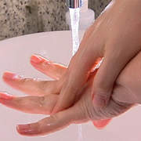
HIGIENIZAÇÃO DAS MÃOS
“Higiene das mãos” termo que se refere a qualquer ação de higienizar as mãos para prevenir a transmissão de microorganismos e consequentemente evitar que pacientes e profissionais de saúde adquiram IRAS.
De acordo com a Agência Nacional de Vigilância Sanitária – ANVISA, o termo engloba a higiene simples, a higiene antisséptica, a fricção antisséptica das mãos com preparação alcoólica, definidas a seguir, e a antissepsia cirúrgica das mãos.

Slide 43
HIGIENIZAÇÃO DAS MÃOS
Higiene simples das mãos: ato de higienizar as mãos com água e sabonete comum, sob a forma líquida.
Higiene antisséptica das mãos: ato de higienizar as mãos com água e sabonete associado a agente antisséptico.

Slide 44
HIGIENIZAÇÃO DAS MÃOS
Fricção antisséptica das mãos com preparação alcoólica: aplicação de preparação alcoólica nas mãos para reduzir a carga de microrganismos sem a necessidade de enxague em água ou secagem com papel toalha ou outros equipamentos.
Preparação alcoólica para higiene das mãos sob a forma gel: preparação contendo álcool, na concentração final mínima de 70% com atividade antibacteriana comprovada destinada a reduzir o número de microorganismos.

Slide 45
INSUMOS NECESSÁRIOS PARA HM
ÁGUA - Água livre de contaminantes químicos e biológicos.
SABONETE - Sabonete líquido, tipo refil, armazenado em dispensador de parede.
AGENTES ANTI-SÉPTICOS - Clorexidina degermante 2%; Polvidine degermante 10%; Álcool gel a 70%.
PAPEL TOALHA - Não reciclável, de boa qualidade, armazenado em dispensador de parede.

Slide 46
INDICAÇÃO PARA HM
As mãos devem ser higienizadas em momentos essenciais e necessários de acordo com o fluxo de cuidados assistenciais para prevenção de IRAS causadas por transmissão cruzada pelas mãos.

Slide 47
INDICAÇÃO PARA HM
Antes e após o contato com cada paciente, artigo ou superfície contaminada;
Após contato com sangue, fluidos corpóreos, secreções, excreções;
Após contato, entre um paciente e outro, entre cada procedimento ou em ocasiões em que exista risco de transferência de patógenos para pacientes ou ambientes;
Entre procedimentos no mesmo paciente quando houver risco de infecção cruzada de diferentes sítios anatômicos.
Antes e após o uso de luvas.
Antes e depois de efetuar atividades corriqueiras (assuar o nariz, ir ao banheiro, se alimentar, etc).

Slide 48
RECOMENDAÇÕES PARA HIGIENE DAS MÃOS
As indicações para higiene das mãos contemplam:
a) Higienizar as mãos com sabonete líquido e água
Quando estiverem visivelmente sujas ou manchadas de sangue ou outros fluidos corporais ou após uso do banheiro;
Quando a exposição a potenciais patógenos formadores de esporos for fortemente suspeita ou comprovada;
Em todas as outras situações, nas quais houver impossibilidade de obter preparação alcoólica.

Slide 49
RECOMENDAÇÕES PARA HIGIENE DAS MÃOS
b) Higienizar as mãos com preparação alcoólica
Quando as mãos não estiverem visivelmente sujas e antes e depois de tocar o paciente e após remover luvas;
Antes do manuseio de medicação ou preparação de alimentos;
Obs. Sabonete líquido e preparação alcoólica para a higiene das mãos não devem ser utilizados concomitantemente

Slide 50
RECOMENDAÇÕES PARA HIGIENE DAS MÃOS
Não utilize unhas postiças quando prestar assistência direta ao paciente;
Mantenha as unhas naturais sempre curtas;
Não utilize anéis ou pulseiras quando estiver dando assistência ao paciente;
Deve ser enfatizada para o atendimento de pacientes graves (neonatos, imunodeprimidos, internados em UTI, etc.), principalmente devido a grande manipulação sofrida pelos mesmos e a frequência de infecções por germes multirresistentes nestas populações;
Incentivar os pacientes, acompanhantes e visitantes o higienizar as mãos.

Slide 51
HIGIENIZAÇÃO SIMPLES DAS MÃOS (COM ÁGUA E SABONETE LÍQUIDO)
Finalidade
Remover os micro-organismos que colonizam as camadas superficiais da pele, assim como o suor, a oleosidade e as células mortas, retirando a sujidade propícia à permanência e à proliferação de micro-organismos.
Duração do procedimento
A higienização simples das mãos deve ter duração mínima de 40 a 60 segundos.

Slide 52
Técnica
1. Abrir a torneira e molhar as mãos, evitando encostar-se na pia;
2. Aplicar na palma da mão quantidade suficiente de sabão líquido para cobrir todas as superfícies das mãos (seguir quantidade recomendada pelo fabricante).
3. Ensaboar as palmas das mãos, friccionando-as entre si.
4. Esfregar a palma da mão direita contra o dorso da mão esquerda entrelaçando os dedos e vice-versa
5. Entrelaçar os dedos e friccionar os espaços interdigitais
6. Esfregar o dorso dos dedos de uma mão com a palma da mão oposta, segurando os dedos, com movimento de vai-e-vem e vice-versa.
7. Esfregar o polegar direito, com o auxílio da palma da mão esquerda, utilizando-se movimento circular e vice-versa.

Slide 53
Técnica
8. Friccionar as polpas digitais e unhas da mão esquerda contra a palma da mão direita, fechada em concha, fazendo movimento circular e vice-versa.
9. Esfregar o punho esquerdo, com o auxílio da palma da mão direita, utilizando movimento circular e vice-versa.
10. Enxaguar as mãos, retirando os resíduos dos dedos para os punhos.
11. Evitar contato direto das mãos ensaboadas com a torneira.
12. Enxugar as mãos com papel toalha.
13. Fechar a torneira acionando o pedal; com o cotovelo ou utilizar o papel toalha; ou ainda, sem nenhum toque, se a torneira for fotoelétrica. Nunca use as mãos.

Slide 55
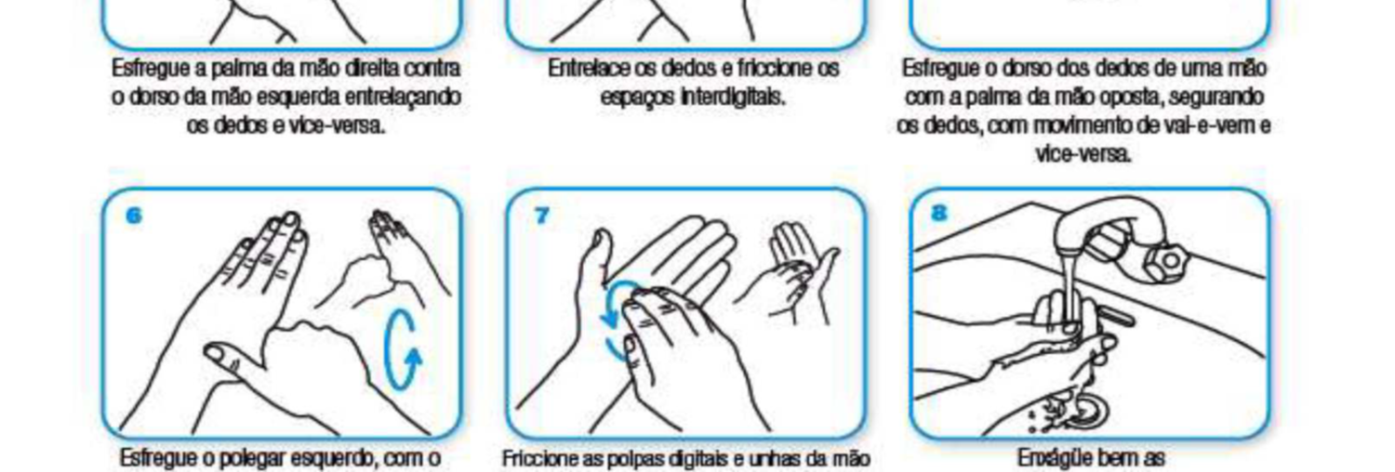

Slide 56
HIGIENE DAS MÃOS COM ÁLCCOL GEL
Indicações
Mãos não visivelmente sujas;
Antes de entrar em contato com os pacientes;
Após contato com pele íntegra de pacientes;
Após o contato com objetos inanimados próximos ao paciente.
Duração do procedimento
A fricção das mãos com preparação alcoólica antisséptica deve ter duração de no mínimo 20 a 30 segundos.

Slide 57
HIGIENE DAS MÃOS COM ÁLCCOL GEL
Finalidade
A utilização de preparação alcoólica para higiene das mãos sob a forma gel (na concentração final mínima de 70%) tem como finalidade reduzir a carga microbiana das mãos e pode substituir a higienização com água e sabonete líquido quando as mãos não estiverem visivelmente sujas.
A fricção antisséptica das mãos com preparação alcoólica não realiza remoção de sujidades.

Slide 58
HIGIENE DAS MÃOS COM ÁLCCOL GEL
Técnica
1 – Aplique uma quantidade suficiente de preparação alcóolica em uma mão em forma de concha para cobrir todas as superfícies das mãos.
2 – Friccione as palmas das mãos entre si;
3 - Friccione a palma de mão direita contra o dorso da mão esquerda, entrelaçando os dedos e vice-versa;
4 – Friccione a palma das mãos entre si com os dedos entrelaçados;
5 - Friccione o dorso dos dedos de uma mão com a palma da mão oposta, segurando os dedos, com movimento vai-e-vem e vice-versa;
6 – Friccione o polegar esquerdo com o auxílio da palma da mão direita, utilizando-se de movimento circular e vice-versa;
7 - Friccione as polpas digitais e unhas da mão direita contra a palma da mão esquerda, fazendo um movimento circular e vice-versa;
8 – Quando estiverem secas, suas mãos estarão seguras.

Slide 60
HIGIENIZAÇÃO DAS MÃOS COM SOLUÇÃO ANTISSÉPTICA (antisséptico degermante e água)
Finalidade
Promover a remoção de sujidades e da microbiota transitória, reduzindo a microbiota residente das mãos, com auxílio de um antisséptico.
Duração do procedimento
A higienização antisséptica das mãos deve ter duração mínima de 40 a 60
segundos.

Slide 61
HIGIENIZAÇÃO DAS MÃOS COM SOLUÇÃO ANTISSÉPTICA (antisséptico degermante e água)
Técnica
A técnica de higienização antisséptica é igual àquela utilizada para a higienização
simples das mãos, substituindo-se o sabonete líquido comum por um associado a
antisséptico, como antisséptico degermante.

Slide 62
RECOMENDAÇÕES GERAIS SOBRE HIGIENIZAÇÃO DAS MÃOS
Lavar as mãos com água e sabão quando essas estiverem visivelmente sujas ou contaminadas com material proteico ou estiverem visivelmente sujas com sangue ou outro fluido corporal.
Higienizar as mãos se essas não estiverem visivelmente sujas, utilizando álcool a 70%, para descontaminação rotineira das mãos antes de ter contato direto com o paciente.
Descontaminar as mãos antes de calçar luvas estéreis quando na inserção de cateter central intravascular.

Slide 63
RECOMENDAÇÕES GERAIS SOBRE HIGIENIZAÇÃO DAS MÃOS
Descontaminar as mãos antes da inserção de cateteres urinários, cateteres vasculares periféricos ou outros procedimentos invasivos que não requerem cirurgias.
Descontaminar as mãos depois do contato com pele integra de pacientes.
Descontaminar as mãos antes e depois de contato com fluidos corporais ou excreções, mucosas, pele não íntegra e curativos mesmo que as mãos não estejam visivelmente sujas.
Descontaminar as mãos após a remoção das luvas.

Slide 64
RECOMENDAÇÕES GERAIS SOBRE HIGIENIZAÇÃO DAS MÃOS
Descontaminar as mãos após do contato com objetos inanimados, inclusive equipamentos médicos, próximos aos pacientes.
Descontaminar as mãos se mudar de um sítio contaminado para uma área limpa do corpo durante os cuidados ao paciente.
HM com água e sabão, antes de comer e após usar o banheiro.
Nenhuma recomendação pode ser feita a respeito do uso rotineiro de friccionar as mãos com produto que não seja a base de álcool.

Slide 65
RECOMENDAÇÕES GERAIS SOBRE HIGIENIZAÇÃO DAS MÃOS
Não é recomendada a HM com álcool gel, imediatamente após a lavagem com água e sabão, a fim de evitar ressecamento da pele e dermatite de contato.
A HM com álcool gel não deverá exceder o número de cinco vezes, pois acima desse quantitativo, a solução adere sujidade e torna-se fonte de contaminação.

Slide 66
RECOMENDAÇÕES GERAIS SOBRE HIGIENIZAÇÃO DAS MÃOS
Não é recomendado o uso de toalhas de pano tipo rolo em ambientes de saúde.
O uso de luvas não substitui a necessidade de higienização das mãos.
No cuidado específico com cateteres intravasculares, a HM deverá ser realizada antes e após tocar o sítio de inserção do cateter, bem como antes e após a inserção, remoção, manipulação ou troca de curativo.
Utilize luvas se possível contato com sangue ou outros materiais potencialmente contaminados, membranas mucosas e pele não intacta.

Slide 67
RECOMENDAÇÕES GERAIS SOBRE HIGIENIZAÇÃO DAS MÃOS
Remova as luvas após o contato prestado ao paciente.
Não utilize as mesmas luvas para cuidar de mais de um paciente e não lave as luvas entre os usos entre diferentes pacientes.
Troque de luvas se mudar de um sítio anatômico contaminado para outro limpo.
A degermação das mãos em cirurgias deve durar 5 minutos antes da primeira cirurgia e 2 a 3 minutos antes das cirurgias subsequentes.

Slide 68
CUIDADOS ESPECIAIS
Cuidado com o uso de luvas
O uso de luvas não altera nem substitui a higienização das mãos, seu uso por profissionais de saúde não deve ser adotado indiscriminadamente, devendo ser restrito às seguintes indicações:
Utilizá-las para proteção individual, nos casos de contato com sangue e líquidos corporais e contato com mucosas e pele não íntegra de todos os pacientes;

Slide 69
CUIDADOS ESPECIAIS
Utilizá-las para reduzir a possibilidade de os micro-organismos das mãos do profissional contaminarem o campo operatório (luvas cirúrgicas);
Utilizá-las para reduzir a possibilidade de transmissão de micro-organismos de um paciente para outro nas situações de precaução de contato;
Trocar de luvas sempre que entrar em contato com outro paciente;
Trocar de luvas durante o contato com o paciente se for mudar de um sítio corporal contaminado para outro, limpo;

Slide 70
CUIDADOS ESPECIAIS
Trocar de luvas quando estas estiverem danificadas;
Nunca tocar desnecessariamente superfícies e materiais (tais como telefones, maçanetas, portas) quando estiver com luvas;
Higienizar as mãos antes e após o uso de luvas.

Slide 71
CUIDADOS ESPECIAIS
Cuidados com a pele das mãos
Os seguintes aspectos devem ser levados em consideração para garantir o bom estado da pele das mãos:
a fricção das mãos com preparação alcoólica contendo um agente umectante agride menos a pele do que a higiene com sabonete líquido e água;
as luvas entalcadas podem causar irritação quando utilizadas simultaneamente com produtos alcoólicos;
o uso de cremes de proteção para as mãos ajudam a melhorar a condição da pele, desde que sejam compatíveis com os produtos de higiene das mãos e as luvas utilizadas.

Slide 72
CUIDADOS ESPECIAIS
Cuidados com a pele das mãos
Os seguintes comportamentos devem ser evitados:
utilizar sabonete líquido e água, simultaneamente a produtos alcoólicos;
utilizar água quente para lavar mãos com sabonete líquido e água;
calçar luvas com as mãos molhadas, levando a riscos de causar irritação;
higienizar as mãos além das indicações recomendadas;
usar luvas fora das recomendações.

Slide 73
CUIDADOS ESPECIAIS
Cuidados com a pele das mãos
Os seguintes princípios devem ser seguidos:
enxaguar abundantemente as mãos para remover resíduos de sabonete líquido e sabonete antisséptico;
friccionar as mãos até a completa evaporação da preparação alcoólica;
secar cuidadosamente as mãos após lavar com sabonete líquido e água;
manter as unhas naturais, limpas e curtas;
não usar unhas postiças quando entrar em contato direto com os pacientes;
deixar punhos e dedos livres, sem a presença de adornos como relógios, pulseiras e anéis, etc;
aplicar regularmente um creme protetor para as mãos (uso individual).

Slide 74
BRASIL. Ministério da Saúde. Agência Nacional de Vigilância Sanitária. Portaria nº 1.377 de 9 de julho de 2013. Protocolo para a prática de higiene das mãos em serviços de saúde. 2013.
REFERÊNCIA

